Slide 1
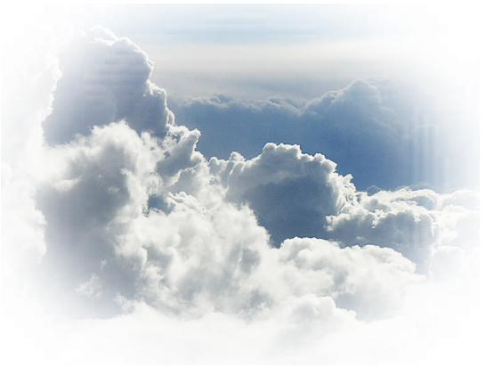
«Т.Г.Шевченко - великий син великого народу»

Slide 2
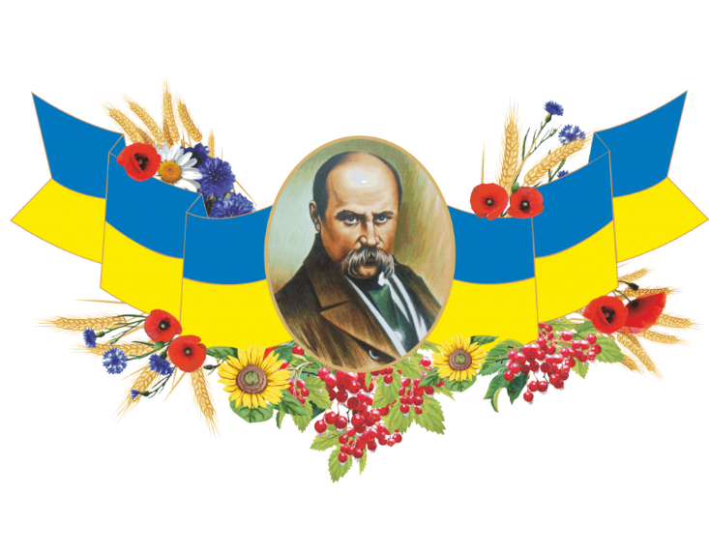
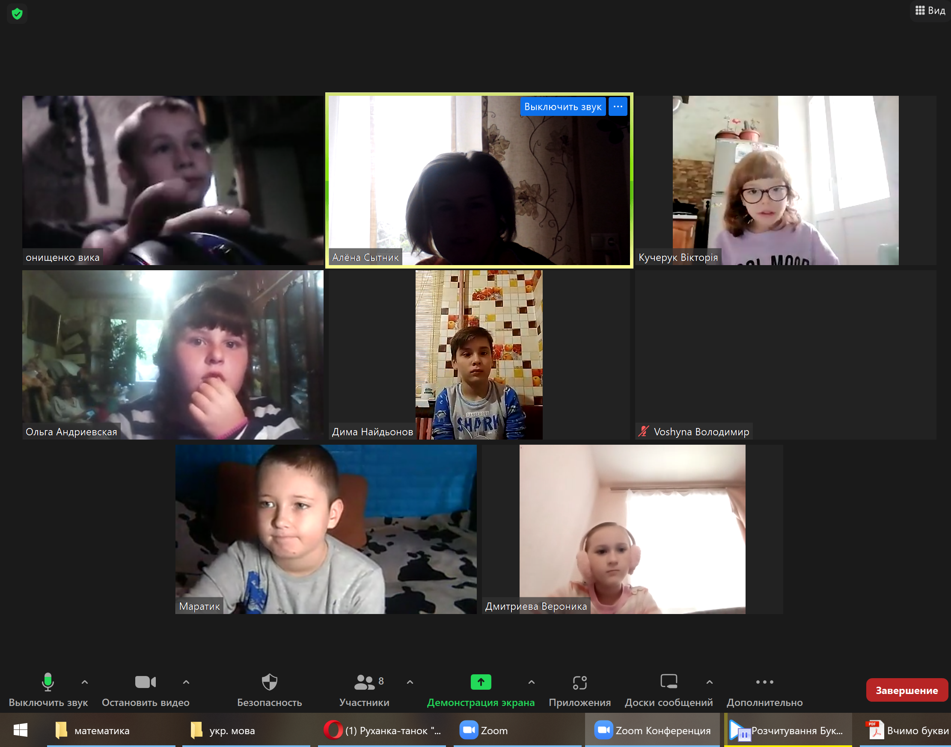

Slide 4
Асоціативний
КУЩ
ПИСЬМЕННИК
ПОЕТ
УКРАЇНЕЦЬ
КРІПАКа
ПОЕТ
ГРОМАДСЬКИЙ ДІЯЧ

Slide 5
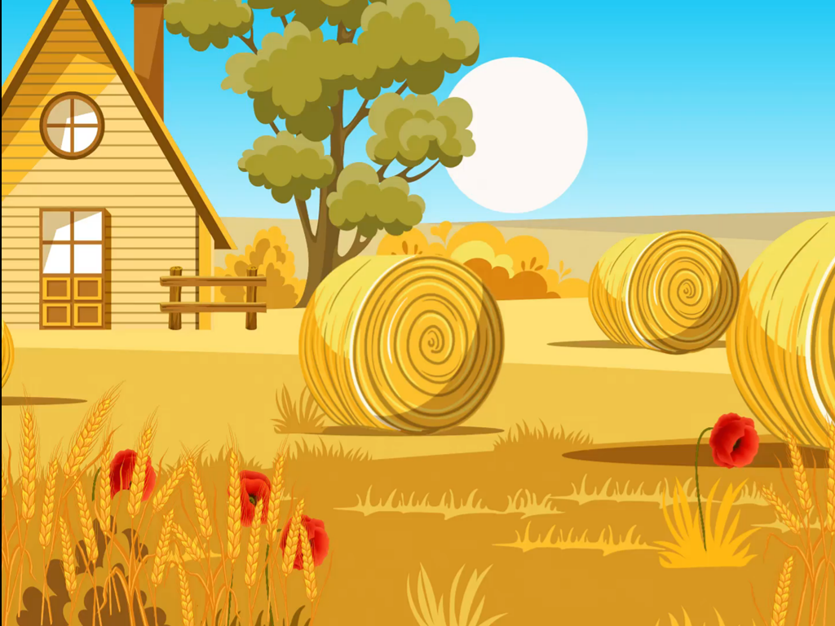
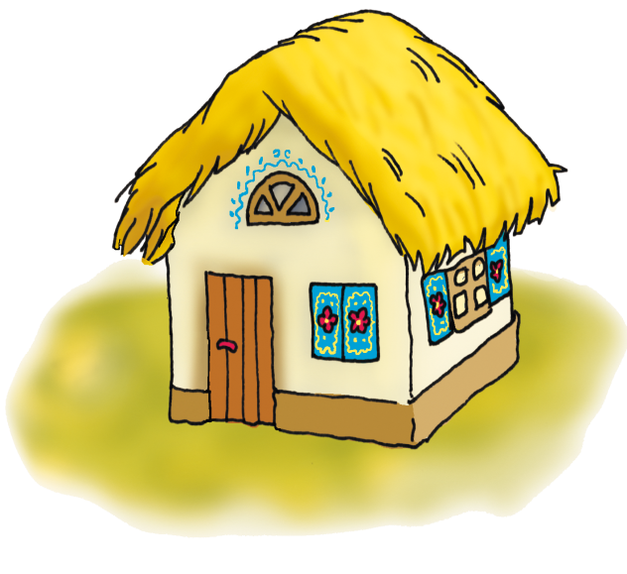
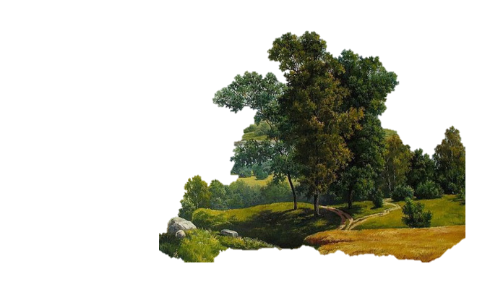
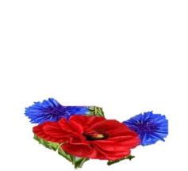
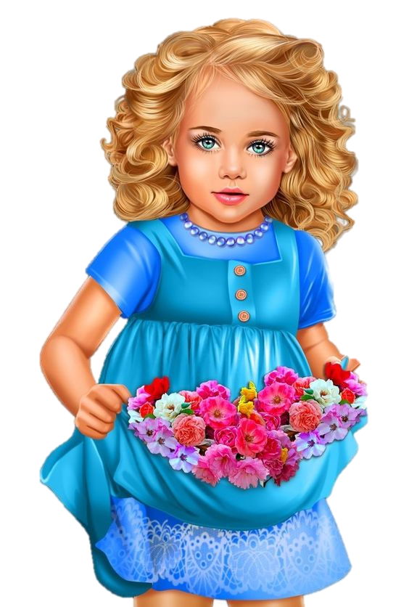
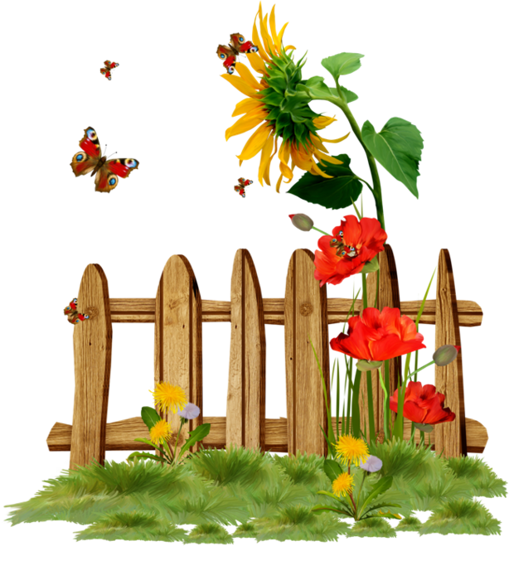
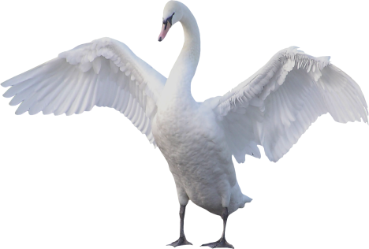
Ну що б, здавалося,слова
Слова та голос- більш нічого.
А серце б’ється- ожива,
Як їх почує!!
Т.Г. Шевченко

Slide 6
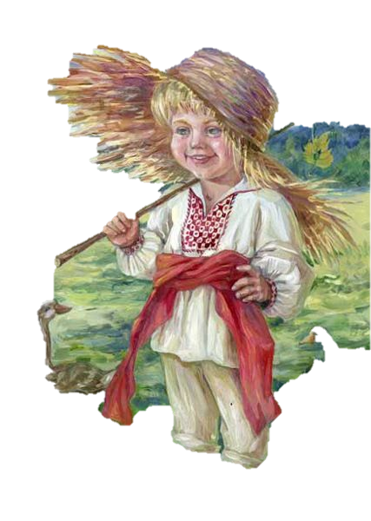
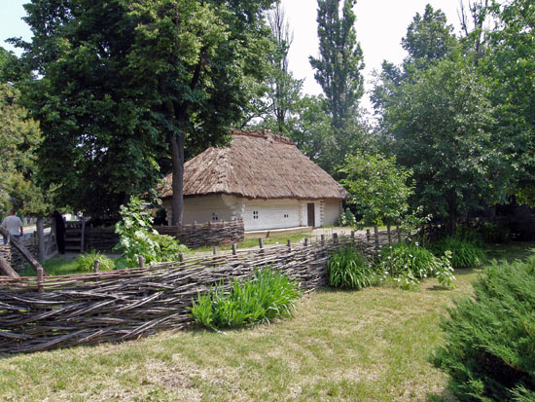
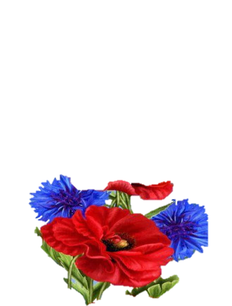
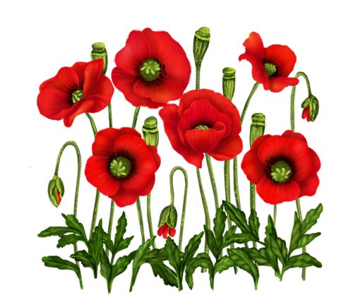
Тарас Григорович Шевченко
Народився 9 березня 1814 року
в селі Моринці на Черкащині

Slide 7
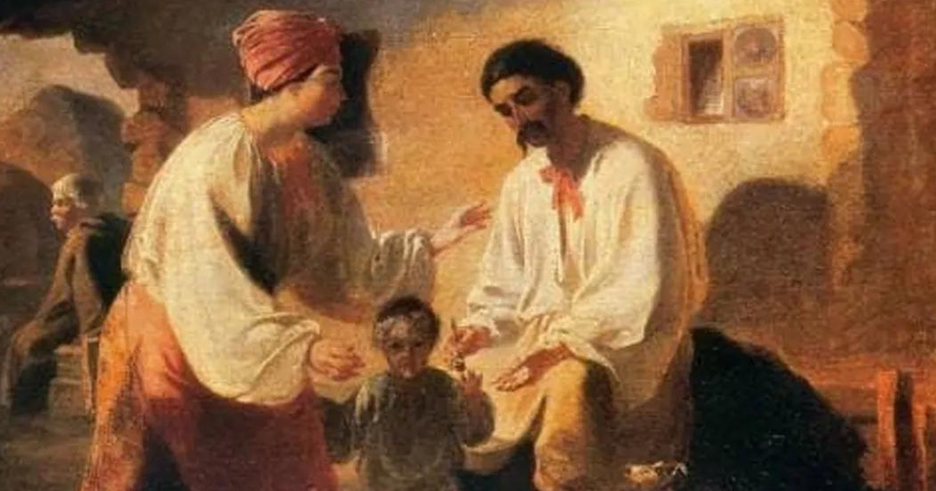
Батьки були кріпаками поміщика
В.В. Енгельгарда.
Його діди і прадіди козакували, служили у Війську Запорізькому, брали участь у визвольних війнах і повстаннях.

Slide 8
Батько Тараса -
Григорій Іванович Шевченко - людина письменна, кохався у слові Божому, чумакував, двічі брав у мандри з собою Тараса.

Slide 9
Мати Тараса - Катерина Якимівна Бойко, була чутливою і безмежно люблячою жінкою.
Померла в 1823 році, залишивши сиротами шестеро дітей.

Slide 10
У сім'ї Шевченків росло шестеро дітей: Катерина, Михайлик, Тарас, Ярина, Маруся, Йосип. Найближчою Тарасові була Катерина, яка замінила йому матір.

Slide 11
Тарас ріс розумним хлопчиком. Був він допитливим, мрійливим, мав феноменальну пам'ять, любив природу та пісні.
1822 р. батько віддав його “в науку” до кирилівського дяка. За два роки Тарас навчився читати й писати, і засвоїв деякі знання з арифметики.

Slide 12
Коли Тарасові виповнилось 8 років, від тяжкої праці й злиднів померла мама,
а на 12-му році його спіткало нове горе – помер батько.

Slide 13
Втративши батьків, Тарас наймитує, пасе ягнят.
Деякий час був «школярем-попихачем» у дяка .

Slide 14
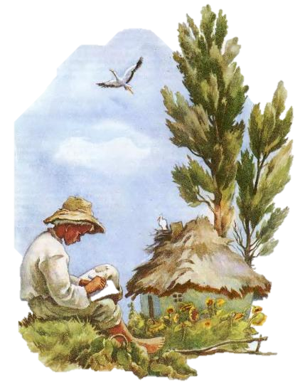
У хлопчика рано проявились здібності до малювання. Він вперто шукав учителя. Проте різні малярі або не помічали його здібностей, або вимагали панського дозволу для навчання. А коли Тарас звернувся за дозволом, управитель пана Енгельгардта послав його на кухню кухарчуком. Отут і зрозумів, що значить бути кріпаком

Slide 15
Енгельгардт нарядив Тараса козачком і посадив у передпокої, наказавши сидіти нерухомо, чекати панського наказу.
Бідний хлопчина мусив терпляче чекати, доки поміщик крикне подати йому люльку, що лежить перед носом, або налити склянку води.

Slide 16
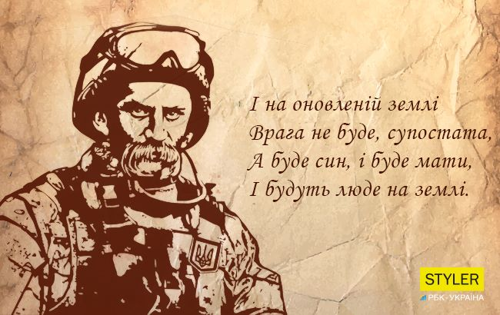

Slide 17
Восени 1829 року Шевченко супроводжує молодого пана до Вільно. Там здійснюється мрія Тараса, його віддають вчитися малюванню.
А у 1831 році, коли Тарасові було вже 17 років, він разом із паном відправляється у Петербург

Slide 18
В 1832 році Тараса віддають на навчання до художника Ширяєва. Знаходячись у Петербурзі, він багато малює з натури.
Тоді ж уперше почав писати вірші.

Slide 19
Зустріч у Петербурзі із земляками – художником Сошенком, Брюловим, байкарем Гребінкою, Венеціановим, із поетом Жуковським змінила долю Тараса Шевченка.
Вони побачили здібності молодого художника і 22 квітня 1838 року викупили його з неволі.
Тарас Шевченко малював портрети, картини, ілюстрував свої вірші.

Slide 20
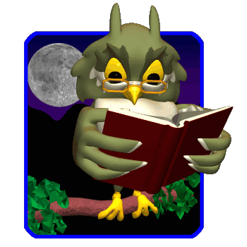
21 травня 1838 р. Шевченка зараховують стороннім учнем Академії мистецтв. Він навчається під керівництвом К. Брюллова, стає одним з його улюблених учнів, одержує срібні медалі (за картини “Хлопчик-жебрак, що дає хліб собаці” (1840), “Циганка-ворожка” (1841), “Катерина” (1842)). Остання написана за мотивами однойменної поеми Шевченка

Slide 21
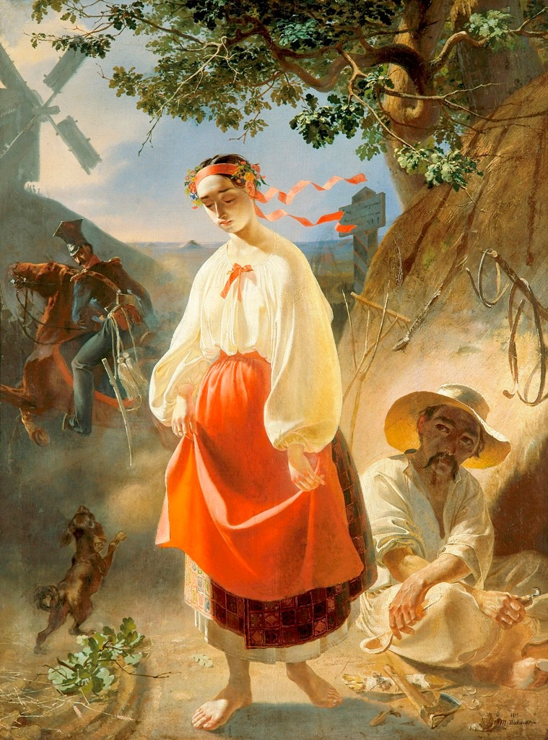
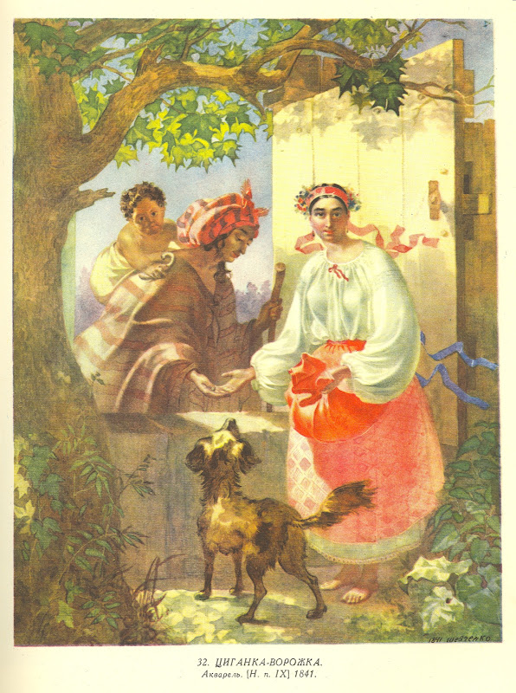
Картина «Катерина» 1842р.
Картина «Циганка-ворожка» 1842р.

Slide 22
Першу збірку своїх поетичних творів Шевченко видав 1840 р. під назвою «Кобзар».
До неї ввійшло 8 поезій:
«Думи мої», «Перебендя», «Катерина», «Тополя», «Думка», «До Основ'яненка», «Іван Підкова», «Тарасова ніч».
.

Slide 23
Першу збірку своїх поетичних творів Шевченко видав 1840 р. під назвою «Кобзар».
До неї ввійшло 8 поезій:
«Думи мої», «Перебендя», «Катерина», «Тополя», «Думка», «До Основ'яненка», «Іван Підкова», «Тарасова ніч».
.

Slide 24
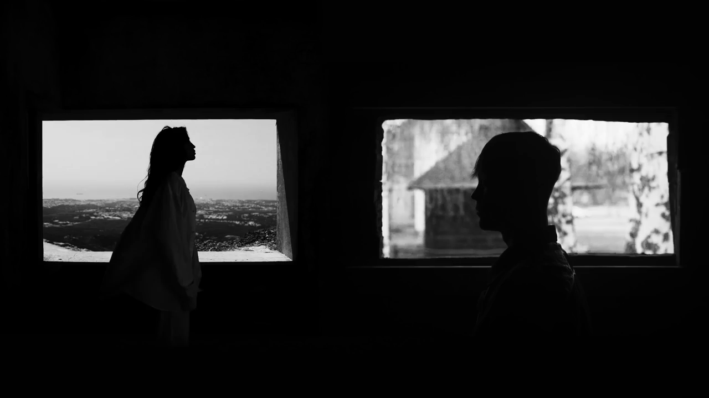
Сучасне виконання творів Тараса Шевченка
.
https://www.youtube.com/watch?v=dZzfjLPC-Rk

Slide 25
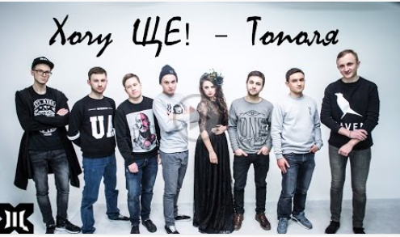
Сучасне виконання творів Тараса Шевченка
https://www.youtube.com/watch?v=6rq5_xnZ7kM
.

Slide 26
Сучасне виконання творів Тараса Шевченка
https://www.youtube.com/watch?v=Y7XpwYJGwVc
.

Slide 27
Сучасне виконання творів Тараса Шевченка
https://www.youtube.com/watch?v=WjOnn62CTP0
.

Slide 28
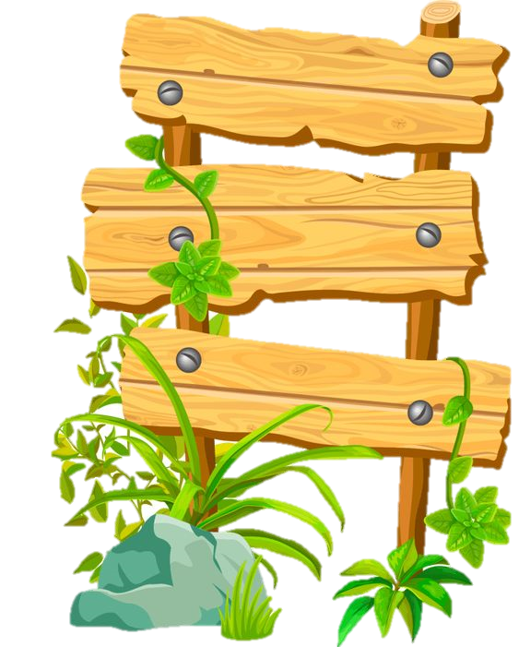
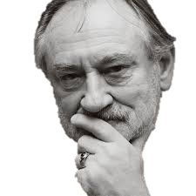
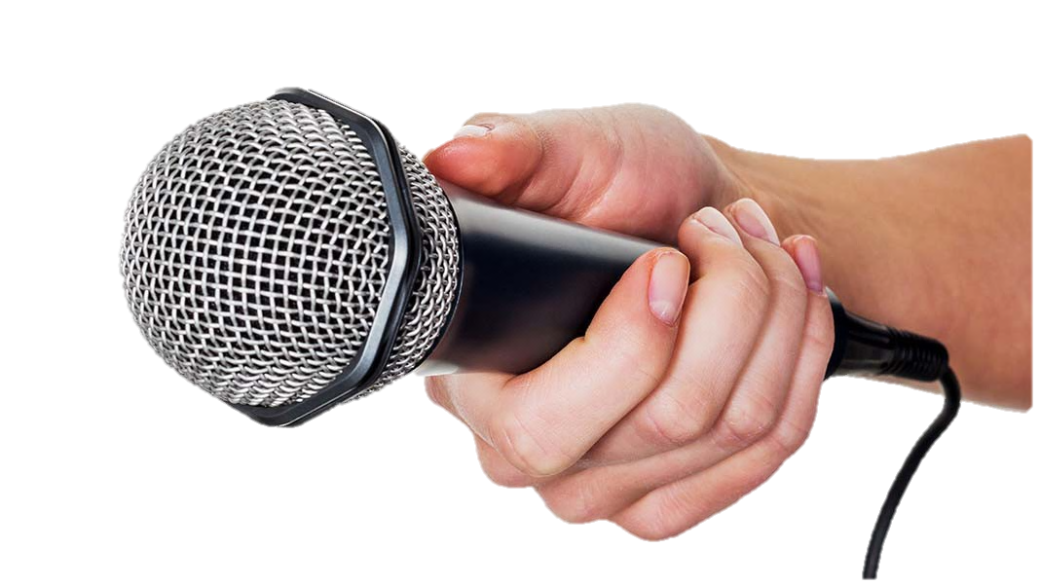
Сучасне виконання творів Тараса Шевченка
у виконанні Богдана Ступки
«Думи мої думи»
«І мертвим,і живим»
Мені однаково»
.

Slide 29
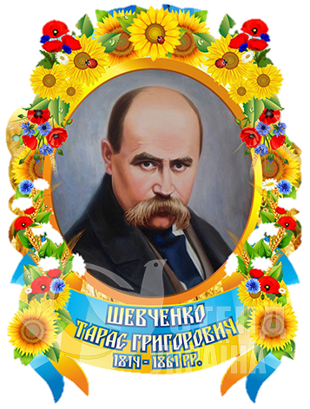
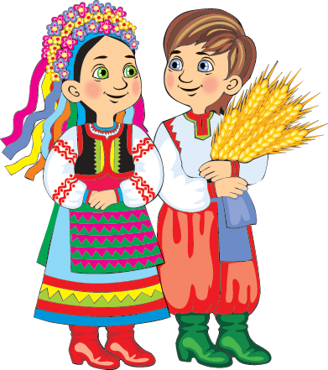
Шевченко
для дітей
Писав Шевченко й для
маленьких читачів.
Серед цих творів можна назвати такі вірші:
.

Slide 30
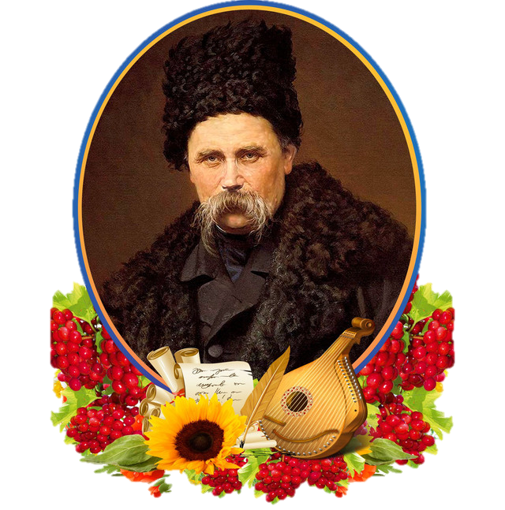
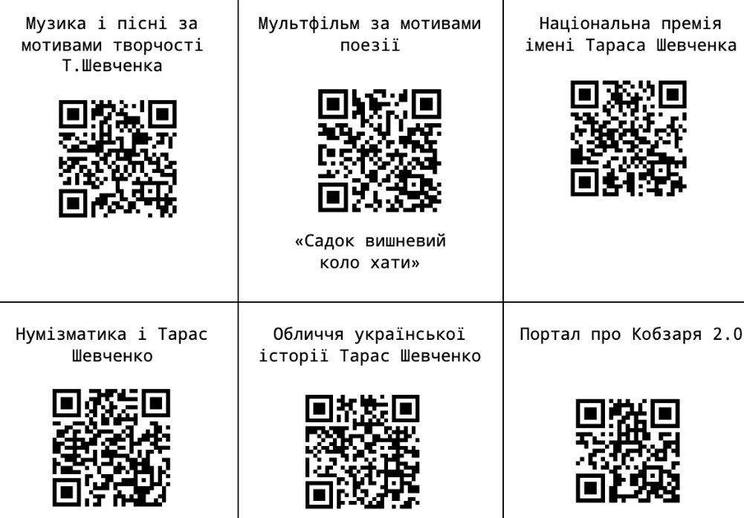
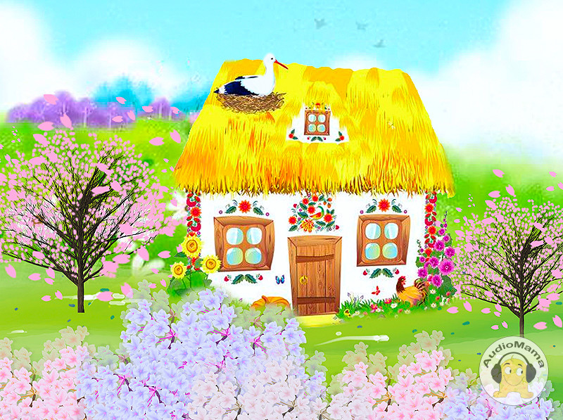
.

Slide 31
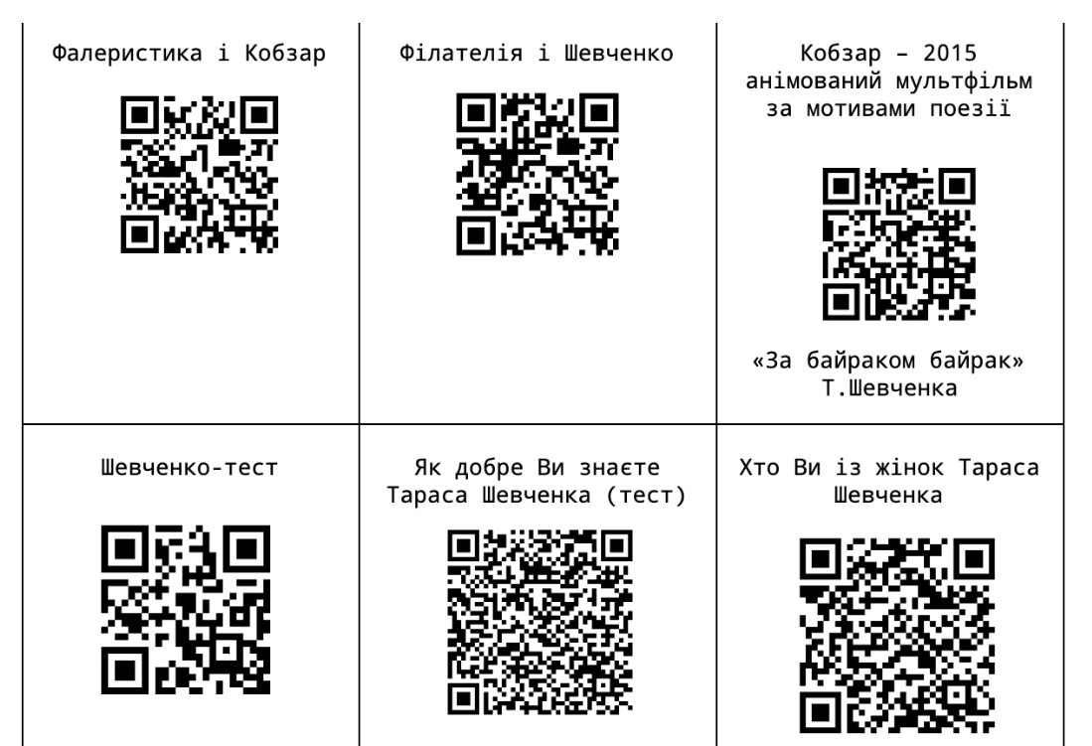
.

Slide 32
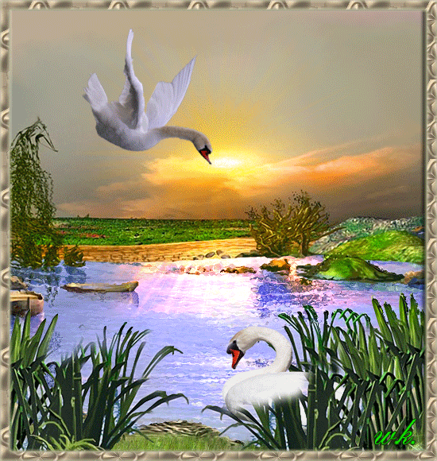
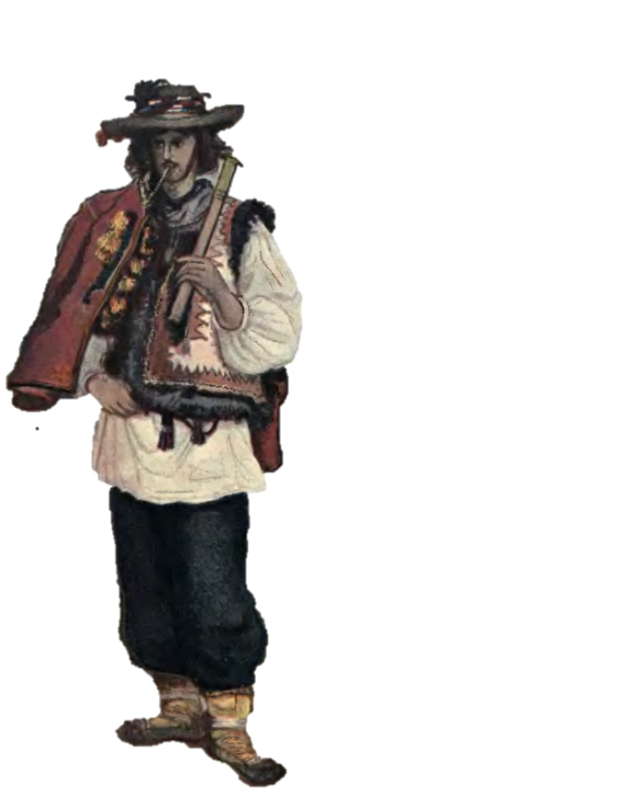
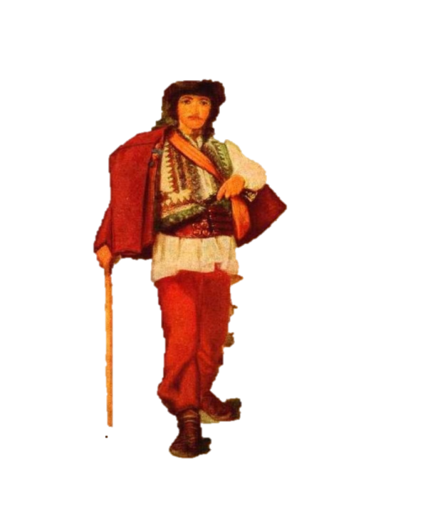
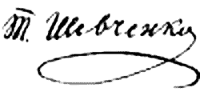
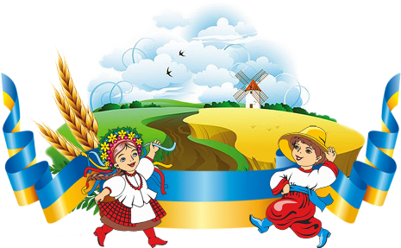
Що ми знаємо про
Тараса Шевченка?
.

Slide 33
9 березня 1814 року
Коли народився
Тарас Шевченко?
.

Slide 34
с. Моринці на Київщині.
Де народився
Тарас Шевченко?
.

Slide 35
с. Кирилівка
В якому селі проходило
дитинство Тараса?
.

Slide 36
ЧЕСНИЙ
ЗЛИЙ
Які риси притаманні поету?
ОБДАРОВАНИЙ
НЕ ПРИВІТНИЙ
ШЛЯХЕТНИЙ
ЖОРСТОКИЙ
.

Slide 37
.

Slide 38
На початку 1861 року Тарас Шевченко тяжко захворів і
10 березня 1861 року помер.
Поховали його друзі у Петербурзі, а через 2 місяці перевезли прах
до України
(за заповітом поета).
.

